Slide 1

PRINCIPIS BÀSICS DEL MODEL DE CURES PAL·LIATIVES

Slide 2

Objectius
Millorar els coneixements sobre:
Les característiques de la malaltia avançada i terminal
Les necessitats bio-psico-socio-espirituals de la persona en el procés de morir
El model de Cures Pal·liatives (CP) com a resposta per cubrir aquestes necessitats
Els recursos de CP que tenim a la nostra comunitat

Slide 3
Característiques de la malaltia terminal
  Dependència
  Pluripatologia
  Deteriorament físic i pèrdues progressives d’autonomia, rols i capacitats.
  Problemes familiars i socials
  Incertesa i impacte emocional en el pacient i la seva família per la proximitat (explicitada o no) de la mort.

Slide 4
Necessitats de les persones en situació de malaltia terminal*
Tenir un bon control del dolor i altres símptomes
Evitar una prolongació inapropiada del procés de morir
Mantenir la màxima autonomia
Poder alleujar la seva càrrega emocional
Reforçar els vincles afectius amb les persones estimades
Singer PA et al.Quality end of life care: patients´ perspectives. JAMA, 1999; 281:163-16

Slide 5
Necessitats de les persones en situació de malaltia terminal*
Alliberar-se de les símptomes
La seguretat d’un entorn acollidor que té cura de les seves necessitats
L’atenció i el suport d’un equip expert
La garantia de la continuïtat en l’atenció
Craven i Wald (Oxford textbook of Palliative Medicine).

Slide 6
Components d’una bona mort*
Control del dolor i altres símptomes
Claredat en la presa de decisions
Preparació per a la mort
Sentit d’haver completat les tasques
Contribuir amb els que queden
Afirmació de la totalitat de la persona
Steinhausser. Ann Intern. Med; 2000: 132: 825-828

Slide 7
Com satisfer aquestes necessitats?
Bon control de símptomes
Proveir de forma càlida i honesta la informació que li permeti prendre decisions
Facilitar un entorn segur, íntim i acollidor
Atendre i tenir cura dels aspectes emocionals
Facilitar les relacions familiars
Explorar i acompanyar en les necessitats espirituals

Slide 8
Alguns aspectes preliminars
Morir no és científic, com tampoc ho és viure, és un procés biològic, biogràfic i social.
El model sanitari centrat en la malaltia i la biologia no respon a les necessitats de la persona durant aquesta fase
El procés que precedeix a la mort és: humà, existencial, vivencial i afecta a la persona en totes les seves dimensions

Slide 9
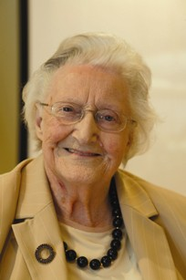
Una mica d’història
Usted importa porque es usted,
usted importa hasta el último
momento de su vida,
y nosotros haremos lo posible,
no solo para ayudarle a morir
en paz,
sino para que viva
hasta que muera.
Cicely Saunders

Slide 10
Una definició de Cures Pal·liatives*
L’enfocament que millora la qualitat de vida de pacients i famílies que s’enfronten als problemes associats amb malalties amenaçants per a la vida, mitjançant la prevenció i alleujament del patiment a través de la identificació temprana i impecable avaluació i tractament del dolor i altres problemes, físics, psicològics i espirituals
*Sepulveda et al. J Pain Symptom Manage 2002; 24.91-96

Slide 11
Filosofia de les Cures Pal·liatives*
Dignitat del pacient: font de respecte, sensibilitat i cura
Autonomia del pacient
Relació entre professionals i pacient/familia: honesta i deliberativa.
Qualitat de vida i de procés de mort com objectius.
Reconeixement de la mort com a procés natural que proporciona la oportunitat de creixement personal i autorealització.
Equip interdisciplinar i multiprofessional com a eina terapèutica.
*Radbruch L, Payne S, Bercovitch M, Caraceni A, et al. White paper on standards and norms for hospice and palliative care in Europe. Recomendations from the European Association for palliative Care. Eur. J. Pall. Care 2010; 17 (1): 22-33

Slide 12
Principis de les Cures Pal·liatives (OMS)
Ajuden als pacients a viure tant activament com sigui possible fins a la mort
Ajuden a la família a adaptar-se durant la malaltia i en el dol
Donen suport emocional en el dol quan és necessari
Es poden aplicar conjuntament amb tractaments que poden allargar la vida com la quimioteràpia o la radioteràpia.

Slide 13
Concepte de Cures Pal·liatives
Atenció integral, individualitzada i continuada
La unitat a tractar és el malalt-família
Concepció activa, viva i rehabilitadora de la terapèutica, amb objectius de confort
Assumint el procés de morir com una part de la vida

Slide 14
Una FAMÍLIA angoixada
que no acaba d’acceptar
la situació i pateix per la persona estimada
Un METGE format per a lluitar contra
la mort
Un MALALT en fase terminal amb dolor físic i patiment psíquic

Slide 15
Canvi d’objectius terapèutics
De la malaltia a la persona
De curar a cuidar
D’un episodi biològic a un procés biogràfic
De lluitar a acceptar i acompanyar

Slide 16
Diferències entre els models
 | MODEL D’ATENCIÓ AL MALALT AGUT | MODEL D’ATENCIÓ AL MALALT PAL·LIATIU
OBJECTIUS | CURAR: La curació i/o el control de la malatia | CUIDAR: Confort, control del Patiment i millora de la qualitat de vida
CENTRE D’ATENCIÓ | La malaltia i el pacient amb priorització dels aspectes organics | El pacient i la seva família en totes les seves dimensions (física, psíquica, social i espiritual)
TIPUS D’ATENCIÓ | Compromís d’atenció al procés específic. Atenció molt especialitzada i fragmentada entre els diferents equips | Compromís d’atenció continuada per el mateix equip multidisciplinar, que preten cubrir les necessitats del pacient i la seva família durant tot el procés, fins al final

Slide 17
Model Sanitari
Diagnòstic Procés crònic Situació terminal
DOL
CUIDAR
CURAR
Teràpia curativa
Teràpia pal·liativa
J. Stjernsward, 1990

Slide 18
El MODEL de CP se basa en:
Avaluació Integral de NECESSITATS
Atenció Integral a un PROCÉS
Que es caracteritza per dues dinàmiques:
  Un deteriorament biològic progressiu
  Un tancament biogràfic i existencial amb l’oportunitat de sanació- recuperació de la integritat com a persona.

Slide 19
Objectius
Evolució de la malaltia
Símptomes físics
Símptomes psíquics
Capacitat de presa de decissions
Capacitat de compartir informació
Valoració social
Valoració espiritual
Aspectes pràctics
Pla de cures individualitzat
Voluntats Anticipades

Slide 20
El MODEL de CP se basa en:
L’expectativa del pacient és el control del patiment
És una eina clau del diagnòstic integral
Coordina l’equip professional
Pot tenir efectes terapèutics
Promou la relació entre professional-pacient

Slide 21
El MODEL de CP se basa en:
Escoltar
Prendre consciència
Analitzar
Oferir informació, suggerèncias pràctiques
Introduir elements de suport

Slide 22
9 dimensions a avaluar
Malaltia / Tractament
Física
Psicòlogica
Presa de decissions
Comunicació
Social
Espiritual
Aspectes pràctics
Plà de cures

Slide 23
Vivència de malaltia
Pors
El significat de la malaltia
Impacte
Expectatives (quina evolució espera)

Slide 24
Nivells assistencials
Nivell especialitzat
ESAD
Nivell bàsic
Equips d’Atenció Primària
Unitat de Cures Pal·liatives (Hospital Joan March, General, San t Joan de Deu)
Unitat de Cures Pal·liatives pediàtriques
Equips de Suport Hospitalari (Son Espases)
Hospitals d’aguts i sociosanitaris
Residències geriàtriques
Serveis d’urgències

Slide 25
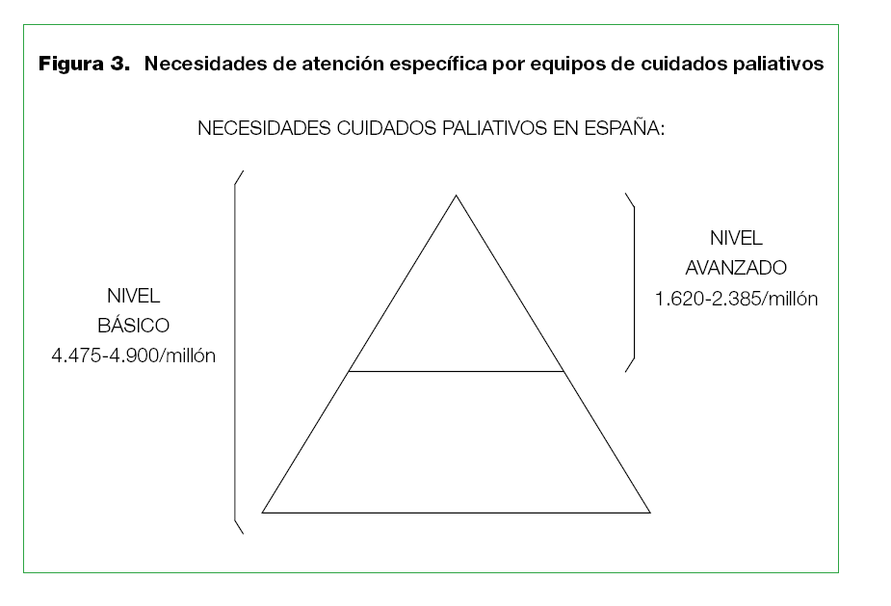

Slide 26
